Slide 1
חשיבה אסטרטגית תדריך תרגילון מספר 1 12 דצמבר 2019
גמישות
פתיחות
השפעה
רעות
מחויבות
הטלת ספק
ראיה רחבה
סקרנות
תכליתיות
הנאה

Slide 2
מִי שֶׁבֵּרַךְ אֲבוֹתֵינוּ אַבְרָהָם יִצְחָק וְיַעֲקֹב מֹשֶׁה וְאַהֲרֹן דָּוִד וּשְׁלֹמֹה הוּא יְבָרֵךְ וִירַפֵּא אֶת (פלוני בן פלונית), הַקָּדוֹשׁ בָּרוּךְ הוּא יִמָּלֵּא רַחֲמִים עָלָיו לְהַחֲלִימוֹ וּלְרַפְּאֹתוֹ וּלְהַחֲזִיקוֹ וּלְהַחֲיוֹתוֹ, וְיִשְׁלַח לוֹ מְהֵרָה רְפוּאָה שְׁלֵמָה מִן הַשָּׁמַיִם לְרַמַ"ח אֵבָרָיו וּשְׁסָ"ה גִּידָיו בְּתוֹךְ שְׁאָר חוֹלֵי יִשְׂרָאֵל, רְפוּאַת הַנֶּפֶשׁ וּרְפוּאַת הַגּוּף, הַשְׁתָּא בַּעֲגָלָא וּבִזְמַן קָרִיב. וְנֹאמַר אָמֵן:

Slide 3
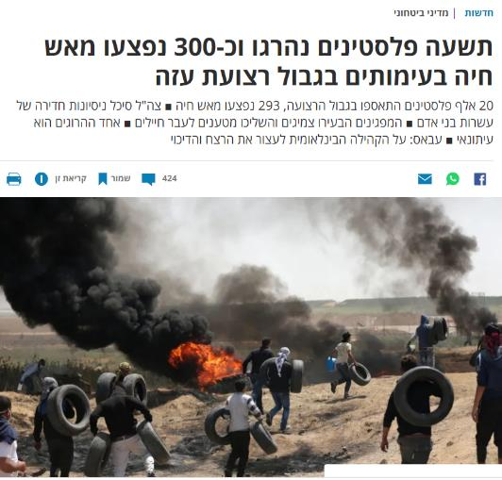
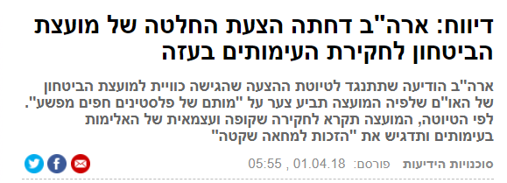
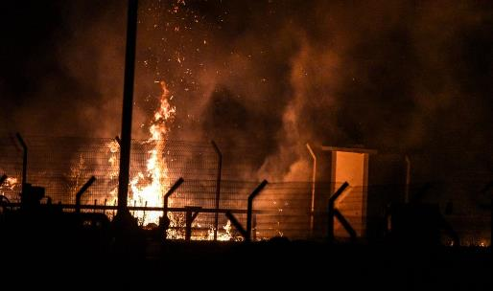
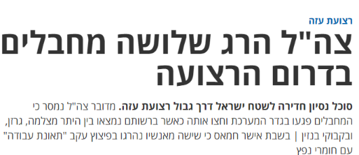
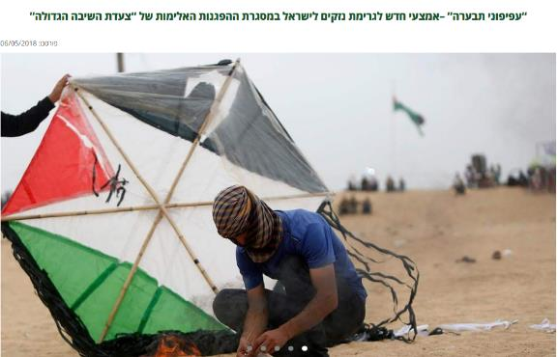
אפריל-מאי 2018

Slide 4
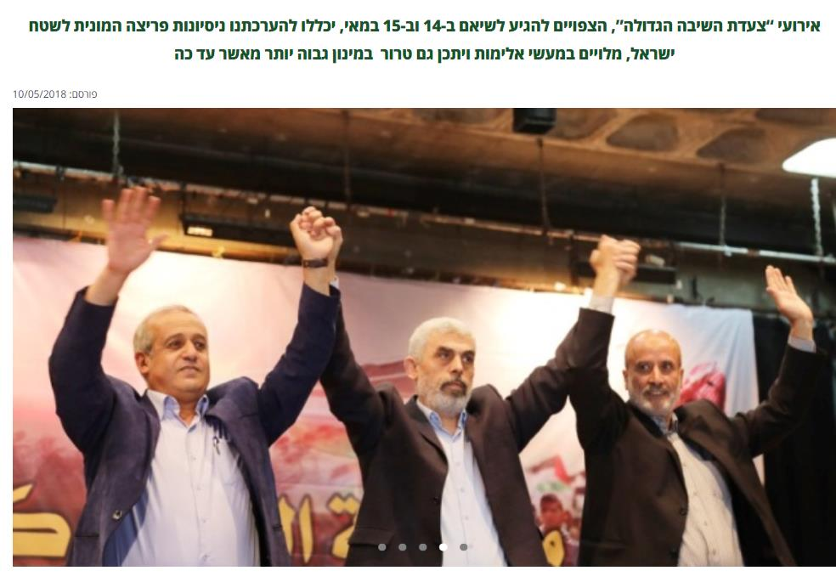
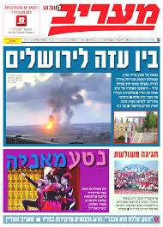
בין נטע לעזה

Slide 5
מפה מושגית נתונה
בתי חולים מרחב ירושלים
ראש העיר ירושלים והעיר ירושלים
המפכ"ל
אלוף פיקוד העורף
חקלאי העוטף
החלטה על מיקום כיפות ברזל בדרום
ממ"ז דרום ושוטרי המחוז
ממ"ז ירושלים ושוטרי המחוז
מפקד מחוז דרום פקער
ראש העיר שדרות והעיר שדרות
ראש העיר אשקלון והעיר אשקלון
ישובי העוטף
מתפ"ש
פעילי BDS בנתב"ג
בתי חולים מרחב דרום
מד"א מרחב דרום
אזרחים עזתים שמפגינים בגדר
כוחות צה"ל במרחב הגדר
כב"ה מרחב דרום

Slide 6
צפון
עוטף עזה
פקמ"ז
חינוך/ רווחה
מועצות מקומית
ערים
דרג מדיני
ארגוני הצלה
מתפ"ש
תעשייה
חקלאות
מחוז ירושלים וש"י
דרג בטחוני בכיר
שב"כ
עורף
תיירות
מחוז דרום
משרדי ממשלה
עורף
פד"מ
מתפ"ש
תקשורת
bds
מקומות קדושים
שב"כ
מוסדות בינ"ל
י-ם
עיריית ירושלים
ארגוני הצלה
פעילים על הגדר
מזרח ירושלים
תיירות
מרכז
איוש

Slide 7
שלב שני- אסטרטגיה כהבנה
14/5 כניסת מרחב ירושלים במקביל לעזה
א-סימטריה בראי האזרח
התלכדות של משפיעים (יום הנכבה, יום ירושלים, העברת השגרירות)
הכלה בדרום לצד ניצחון בירושלים – תמונות סיום
אסטרטגיית בידול – בין עזה לאיו"ש
דומיננטיות השחקנים השתנתה (העברת מרכז כובד לצד האזרחי)
המשך מרקם החיים (מקומות קודשים, יום רגיל/שבתון)
אתגור החוסן האזרחי - מגיע לכדי נק' שיא

Slide 8
שלב שלישי – רעיון האמצע
קבינט
רמטכ"ל ומפכ"ל
מפקד מחוז י-ם
ראשי ערים ומועצות
אלוף פד"מ
ראשי ערים ומועצות
פיקוד העורף
מאו"ג ומקביליו
מאו"ג ומקביליו
שב"כ

Slide 9
שלב שלישי – מתחים
מרקם חיים
ביטחון
פועלים פלסטינים
עבודה
הר הבית
לימודים
עוצמה שמרנית
עוצמה מתירנית
לגיטימציה חיצונית
לגיטימציה פנימית
תחושת בטחון של האזרח

Slide 10
שלב רביעי– תכלית אזרחית
מימוש פתיחת השגרירות בירושלים
ניצול האירוע לשיפור תחושת בטחון, גאווה לאומית והצגת הצד האזרחי-ישראלי
שימור מרקם חיים מלא, קיום שגרות מלאות בחיי האזרחים תוך פגיעה מינימלית בחקלאות
שימור החוסן בערים ובמועצות
קידום מוכנות להסלמה
שימור לגיטימציה פנימית וחיצונית בראי האזרחי

Slide 11
שלב רביעי– תכלית אזרחית
מימוש פתיחת השגרירות בירושלים
ניצול האירוע לשיפור תחושת בטחון, גאווה לאומית והצגת הצד האזרחי-ישראלי
שימור מרקם חיים מלא, קיום שגרות מלאות בחיי האזרחים תוך פגיעה מינימלית בחקלאות, תפקוד מלא של תשתיות לאומיות
שימור החוסן בערים ובמועצות
קידום מוכנות אזרחית להסלמה
שימור לגיטימציה פנימית וחיצונית

Slide 12
שלב רביעי– רעיון מסדר
בטחון על חקלאות ותעשייה
חופש תנועה בצירים תוך בידוד מרחב הטקס
בידוד הר הבית תוך קיום שגרת התפילות
פריסת כיפ"ב רחבה
תמיכה במערכת החינוך ורווחה
ריכוז עוצמה של מערכות החירום (כב"ה, מד"א וכו')
הסברה אזרחית דומיננטית
הפעלת כוח מידתית – שימור לגיטימציה
שיח רשויות מקדים (ירושלים) לפעילות מונעת
פיקוד ושליטה - תיאום סנכרון ושליטה מרכזית

